Slide 1

TRIE
Lucas Lemos
Maria Eduarda Cardoso
Karla Sophia Cruz
https://github.com/Lucasl3/huffman

Slide 2
HASH TABLE versus TRIE
No pior caso, a ordem das operações pode ser O(n), caso em que todos os elementos inseridos colidirem.
Os dados na memória ficam aleatoriamente distribuídos, o que também causa sobrecarga no sistema.
Além disso, e mais importante, o tempo gasto na depuração e remoção de erros é maior do que nas árvores balanceadas, que também podem ser levadas em conta para solução do mesmo tipo de problema.

Slide 3
AVL versus TRIE
A árvore AVL tem complexidade O(log n) para todas operações e ocupa espaço n, onde n é o número de nós da árvore.
Pior caso é O(n)‏ tanto para pesquisa quanto para inserção e remoção.
Isso mostra porque a remoção é mais complicada que a inserção. Enquanto nesta operação, no máximo uma rotação (simples ou dupla) servirá para manter a árvore balanceada, na remoção de um único nó, mais de uma rotação poderá ser necessária

Slide 4
Motivação
Usando o Trie, as complexidades da pesquisa podem ser reduzidas ao limite ideal (tamanho da chave);
Busca - O(m);
Insertion – O(m);
Deletion – O(m);
Desvantagem:
No entanto, a penalidade está nos requisitos de armazenamento da Trie;

Slide 5
TRIE
O que é?
Origem do termo vem da palavra retrieval, que significa recuperação.
São estruturas de dados que representam as chaves caracter a caracter.
Uma característica única das tries entre as árvores de busca é que sua estrutura depende apenas das chaves que ela armazena, e não da ordem em que elas foram inseridas.

Slide 6
TRIE
Para que serve?
Usada para armazenar um array associativo em que as chaves são normalmente cadeias de caracteres;
As Tries são boas para suportar tarefas de tratamento lexicográfico;

Slide 7
Struct
};
struct trie{
Int isWord;
Struct trie *character[ALPHABET_SIZE];
};

Slide 8
Definições
Uma trie (pronuncie trái) é um tipo de árvore usado para implementar TSs de strings;
Cada nó pode ter até R filhos;
Tries também são conhecidas como árvores digitais e como árvores de prefixos.
Tries são compostas por nós do tipo Node;
O único nó não apontado por nenhum link é a raiz da trie;
Complexidade: O(m);
Exemplo:

Slide 9
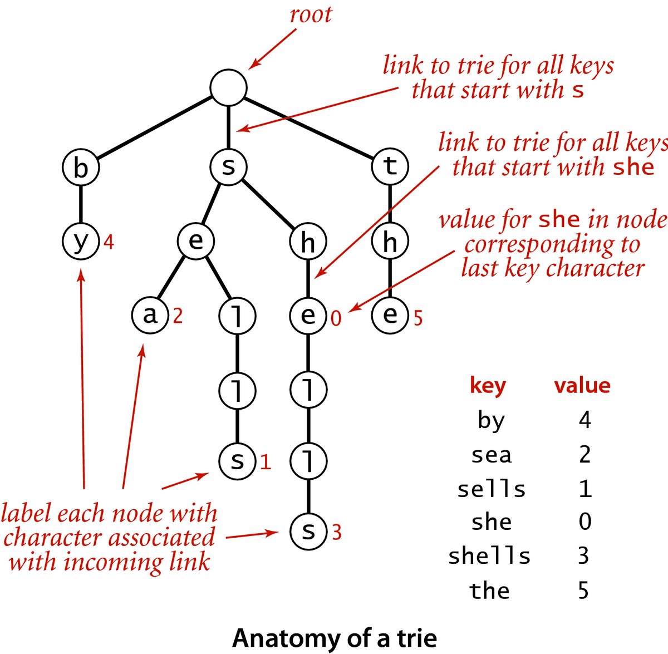

Slide 10
Insertion
void insert(trie *root, char *word){
Int i;
Trie *current = root;
For(i=0;i<strlen(word);i++){
If(current->character[word[i]] == NULL){
Current->character[word[i]] = create_trie();
}
Current = current->character[word[i]];
}
Current->isWord = 1;
}

Slide 11
Search
int search(trie *root, char *str)
{
int level;
trie *current = root;
if(root == NULL)
{
return 0;
}
for(level=0;level<strlen(str);level++)
{
current = current->character[str[level]];
if(current == NULL)
{
return 0;
}
}
return 1;
}

Slide 12
Remove
trie *delete(trie *root, char *str, int depth){
if(root == NULL){
return NULL;
}
if(depth == strlen(str)){
if(root->isWord == 1){
root->isWord = 0;
}
if(is_empty(root)){
free(root);
root = NULL;
}
return root;
}
root->character[str[depth]] = delete(root->character[str[depth]], str, depth + 1);
if(is_empty(root) && root->isWord == 0){
free(root);
root = NULL;
}
return root;
}

Slide 13
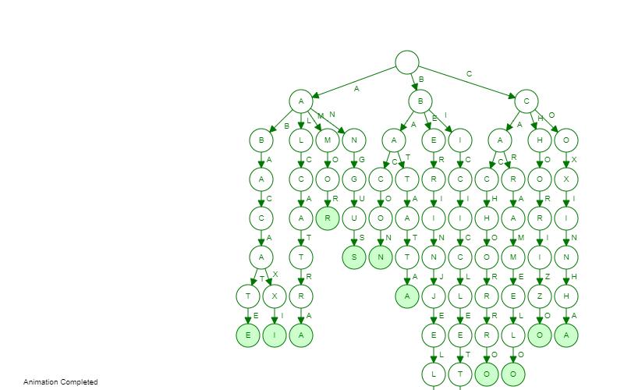
Animação
https://www.cs.usfca.edu/~galles/visualization/Trie.html

Slide 14
De volta à Motivação…
Trie consegue ser a mais eficiente entre as estruturas comparadas, devido a sua complexidade permitir que a busca seja feita em um tempo menor.

